Slide 1
TRANSPORTE ATRAVÉS DA MEMBRANA PLASMÁTICA
Tipos de Transporte
Passivo
Não mediado
Mediado
Ativo
Difusão
Simples
Osmose
Difusão Facilitada

Slide 2
Tipos de Transporte através da Membrana Plasmática
TRANSPORTE PASSIVO - Difusão Facilitada
Passagem de soluto com grande peso molecular (hidrofílicos)
A favor do gradiente de concentração e eletroquímico
Sem gasto de energia
Proteínas carreadoras (moléculas neutras) ou canais iônicos (carregadas eletricamente)

Slide 3
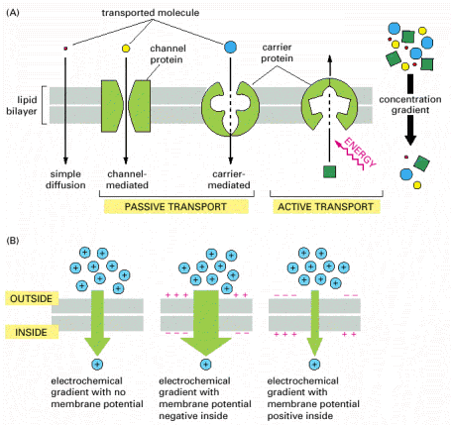
molécula transportada
proteína de canal
proteína carreadora
bicamada lipídica
gradiente de concentração
difusão simples
mediado por canal
mediado por carreador
TRANSPORTE PASSIVO

Slide 4
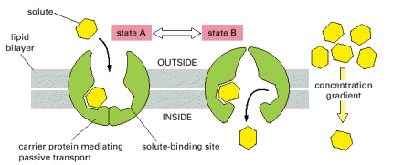
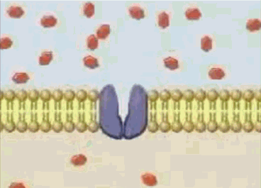
Difusão Facilitada
soluto
bicamada lipídica
estado B
EXTERIOR
gradiente de concentração
INTERIOR
proteína carreadora mediando transporte passivo
sítio de ligação ao soluto

Slide 5
TRANSPORTADORES GLUT
Proteínas de membrana que transportam açúcares com 6 carbonos (hexoses), como a glicose, a manose, a galactose e a frutose através das membranas celulares fazem parte da família conhecida como transportadores GLUT.

Slide 6
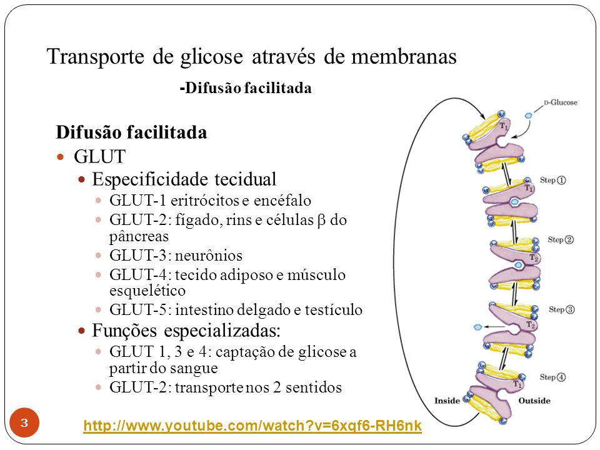

Slide 7
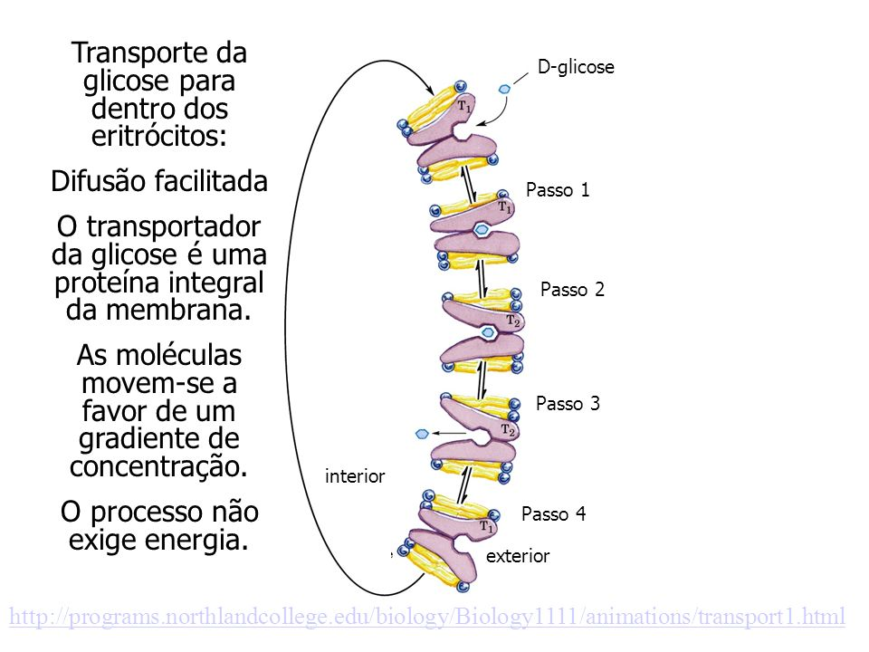

Slide 8
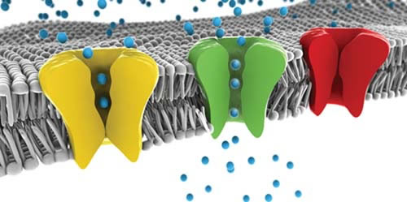
DIFUSÃO FACILITADA
Canais Iônicos:
- poros hidrofílicos;
- estreitos e altamente seletivos;
- transporte de íons específicos;
- transporte rápido;
- transporte passivo;
- função: difusão rápida de íons inorgânicos.

Slide 9
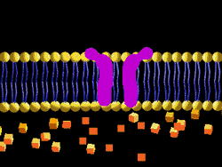
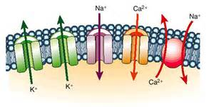
Tipos de Transporte através da Membrana Plasmática
DIFUSÃO FACILITADA
Canais Iônicos

Slide 10
TRANSPORTE ATRAVÉS DA MEMBRANA PLASMÁTICA
Tipos de Transporte
Passivo
Não mediado
Mediado
Ativo
Endocitose e exocitose
Difusão
Simples
Osmose
Difusão Facilitada

Slide 11
ENDOCITOSE E EXOCITOSE
Entrada e saída de grandes moléculas
Modificações da membrana plasmática
Formação de vesículas

Slide 12
ENDOCITOSE
Endocitose (endo = interior + kytos= célula)
Invaginações da membrana
Vesícula endocítica
Dois principais tipos – baseados no tamanho da vesícula endocítica
Endocitose
Fagocitose
Pinocitose

Slide 13
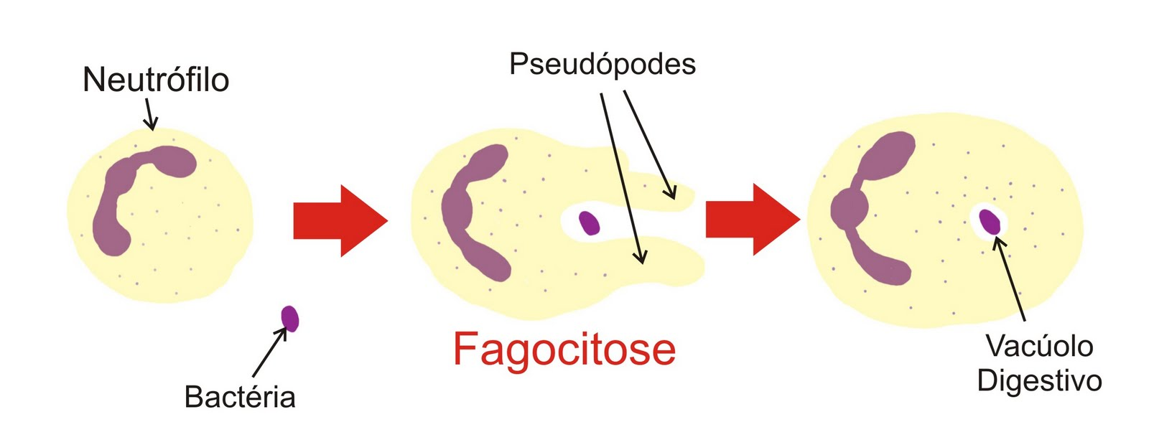
FAGOCITOSE
“Comer celular”
Partículas sólidas
Microrganismos e células mortas
Fagossomos

Slide 14
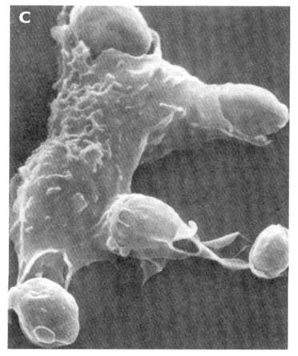
FAGOCITOSE
Restrita a células móveis: amebas, macrófagos e neutrófilo

